Slide 1
博富特咨询
全面
专业
实用
承包商施工作业安全准入管理

Slide 2
关于博富特
博富特培训已拥有专业且强大的培训师团队-旗下培训师都拥有丰富的国际大公司生产一线及管理岗位工作经验，接受过系统的培训师培训、训练及能力评估，能够开发并讲授从高层管理到基层安全技术、技能培训等一系列课程。
我们致力于为客户提供高品质且实用性强的培训服务，为企业提供有效且针对性强的定制性培训服务，满足不同行业、不同人群的培训需求。
博富特认为：一个好的培训课程起始于一个好的设计,课程设计注重培训目的、培训对象、逻辑关系、各章节具体产出和培训方法应用等关键问题。

Slide 3
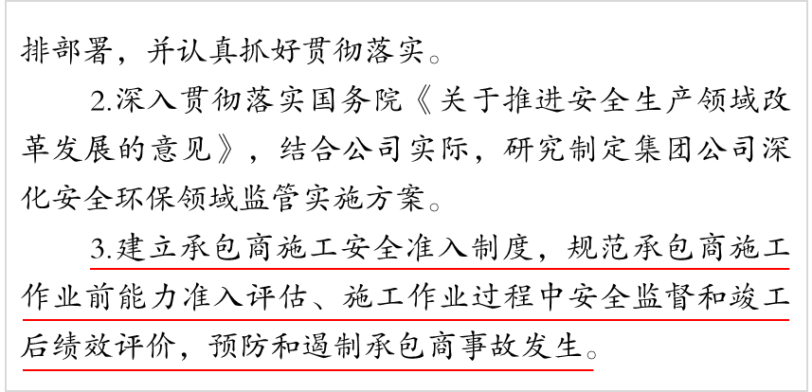
前 言
为深入贯彻落实集团公司承包商管理制度，根据20xx年1月3日集团公司HSE（安全生产）委员会会议精神和董事长办公会议纪要要求，借鉴国际石油公司的通行做法，集团公司建立了承包商施工作业安全准入制度。
XX集团公司关于进一步加强承包商施工作业安全准入管理的意见（XX〔2019〕109号）

Slide 4
一、主要任务
安全准入工作主要是在承包商中标及合同签订后，针对具体项目以及项目管理中的HSE工作要求，对参加施工的承包商队伍开展施工作业前能力准入评估、施工作业过程中监督检查和竣工后安全绩效评估等三个阶段的工作。
准入
招投标
施工作业前能力准入评估
合同签订
施工作业过程中监督检查
安全教育培训
竣工后安全绩效评估
现场监督管理
承包商评价

Slide 5
二、指导原则
（一）统一领导、分级负责，直线责任、属地管理。
承包商施工作业安全准入管理工作在集团公司领导下，总部机关部门分工负责，专业分公司分专业监管、企业承担主体责任。各企业要严把承包商“五关”，做到统一制度、统一标准、文化融合。
（二）谁发包、谁监管，谁用工、谁负责。
各企业要按照招标文件中确定的承包商资质、能力、业绩等要求，以及承包商投标文件承诺响应情况，核实承包商施工队伍及人员是否满足工程项目的安全生产条件，落实承包商安全教育培训和现场作业过程的安全监督管理。
（三）建设单位安全生产责任不可替代。
工程监理、工程监督和安全监督人员要按照合同约定认真履行在工程项目中的安全生产职责，但是不能替代和免除建设单位对承包商的安全监管主体责任。工程项目实行总承包的，建设单位要与总承包单位在合同中约定由双方或单方负责分包单位施工作业安全准入评估审查。

Slide 6
三、工作目标
建立承包商施工作业安全准入长效机制，将承包商HSE管理纳入企业HSE管理体系，执行统一的HSE标准，实现施工作业过程全方位监管，有效预防和遏制承包商事故。
总体目标
三类及以上工程项目和四类中高风险工程项目全面建立建设单位主导的HSE委员会，统一协调工程项目各方的HSE管理工作，全面启动承包商施工作业安全准入评估机制。
到2017年
总部、专业分公司、企业三级承包商施工作业安全准入制度有效运行，统一的安全文化初步形成，承包商事故得到有效遏制。
到2020年

Slide 7
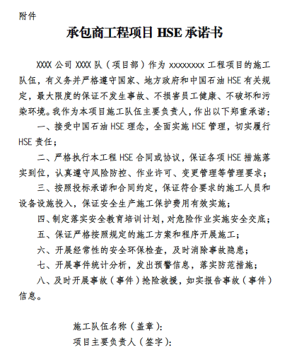
四、工作措施
（一）认真开展承包商施工作业前能力准入评估
承包商施工作业前能力准入评估是指建设单位在承包商施工队伍入厂（场）前对其参与施工作业人员资质能力、设备设施安全性能、安全组织架构及管理制度进行的审查评估，防止不符合要求的承包商施工队伍和人员进入现场作业。承包商施工作业前能力准入评估按照“谁主管、谁负责”的原则，由建设单位项目管理部门牵头，人事劳资、机动设备、安全环保等相关业务部门参加。
集团公司对承包商施工作业前能力准入评估实施分类和分级管理，根据项目规模、复杂程度和风险大小，结合集团公司投资管理有关规定，将项目划分为工程技术服务项目、工程建设服务项目和检维修服务项目，所有参加施工的外部承包商队伍施工作业前必须签订工程项目HSE承诺书。

Slide 8
四、工作措施
（二）认真开展承包商施工作业过程中监督检查
1. 监理和监督人员监督检查内容：履行监理、监督人员应按规定履行施工作业过程中的安全监理、安全监督职责；对关键作业、危险作业实施旁站监督。
2. 属地单位监督检查内容：项目部或属地单位作为项目监管的责任主体，要对承包商施工作业过程开展日常监督检查。同时，要对工程监理、工程监督、安全监督的安全生产监管职责履行情况进行监督检查。
3. 直线责任部门监督检查内容：定期监督检查项目部或属地单位在承包商施工作业过程中的安全生产职责履行情况。

Slide 9
四、工作措施
（三）认真开展竣工后承包商安全绩效评估
集团公司实施承包商安全绩效评估机制，安全绩效评估是企业对承包商承担项目的HSE管理情况及实施效果所实施的评价。承包商安全绩效评估工作在工程项目施工完成后组织开展。
严格开展承包商项目安全绩效评估，绩效评估由项目管理部门、安全环保部门牵头，相关业务部门参加，对跨年度使用（周期超过一年）的承包商要开展年度评估；承担多个项目的承包商年度安全绩效评估结果为其承担的所有项目安全绩效评估得分的加权平均值。
地区公司
职责：
专业分公司
职责：
组织对同一专业领域内跨企业使用的承包商进行年度评估。
集团公司
职责：
组织对跨专业分公司使用的承包商进行年度评估。

Slide 10
四、工作措施
承包商安全绩效评估内容包括12项，各企业项目管理部门要及时开展承包商安全绩效评估，要把承包商安全保障能力、施工作业过程监督检查结果作为安全绩效评估的重要条件。
承包商安全绩效评估内容
1
HSE承诺履行
2
人员安全履职能力
3
设备设施本质安全性能
4
现场文明
施工
5
日常安全管理
6
HSE作业计划书执行
7
安全教育培训落实
8
安全生产施工保护费用
9
“三违”
查处
10
事故隐患管理
11
事故事件管理
12
奖惩情况

Slide 11
感谢聆听
资源整合，产品服务
↓↓↓
公司官网 | http://www.bofety.com/
如需进一步沟通
↓↓↓
联系我们 | 15250014332 / 0512-68637852
扫码关注我们
获取第一手安全资讯
微信公众号
抖音

